Slide 1
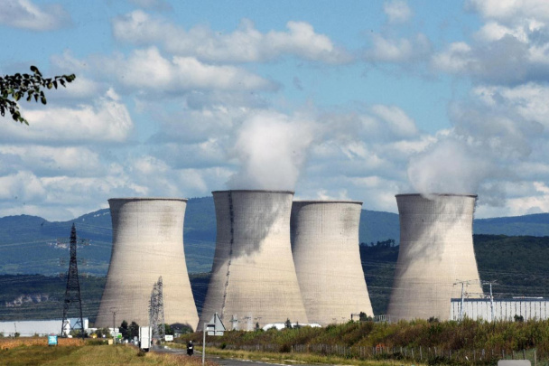

Slide 3
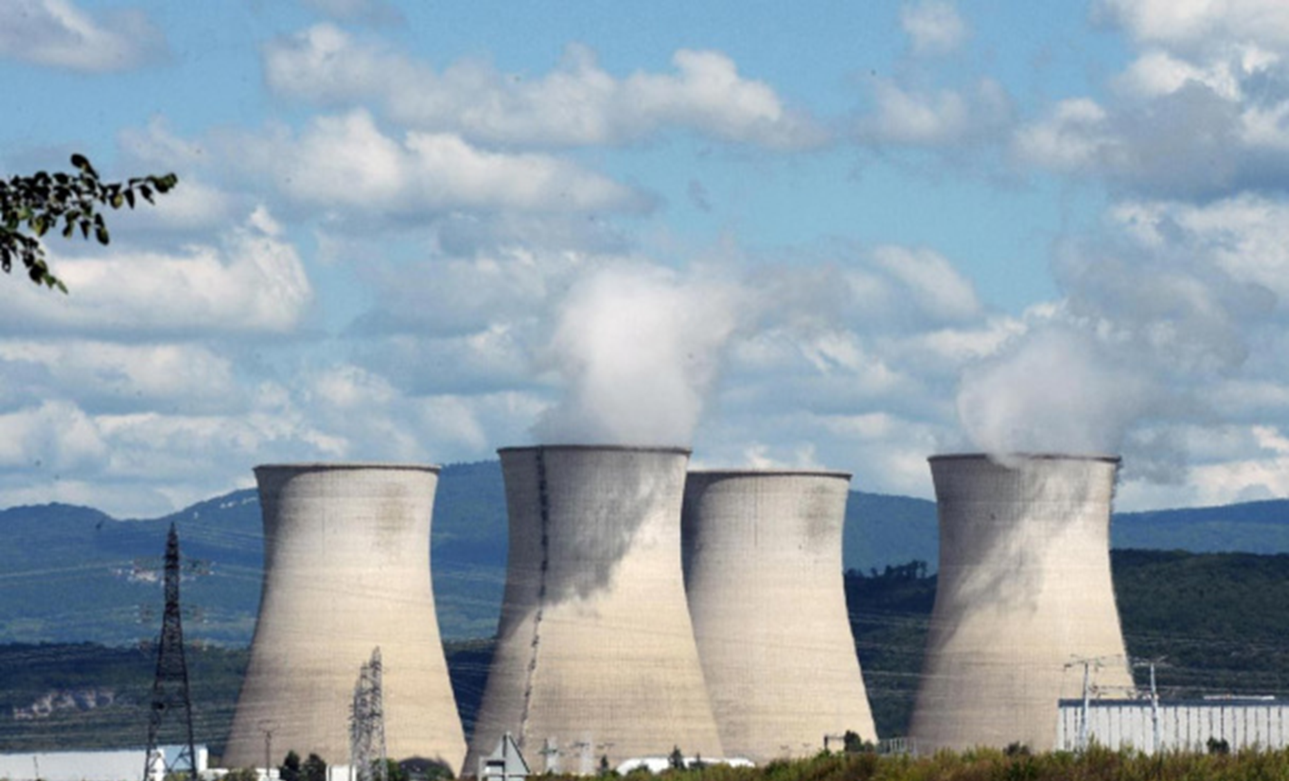

Slide 4
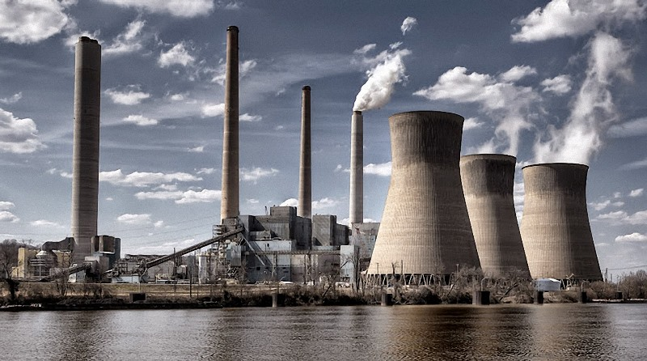

Slide 5
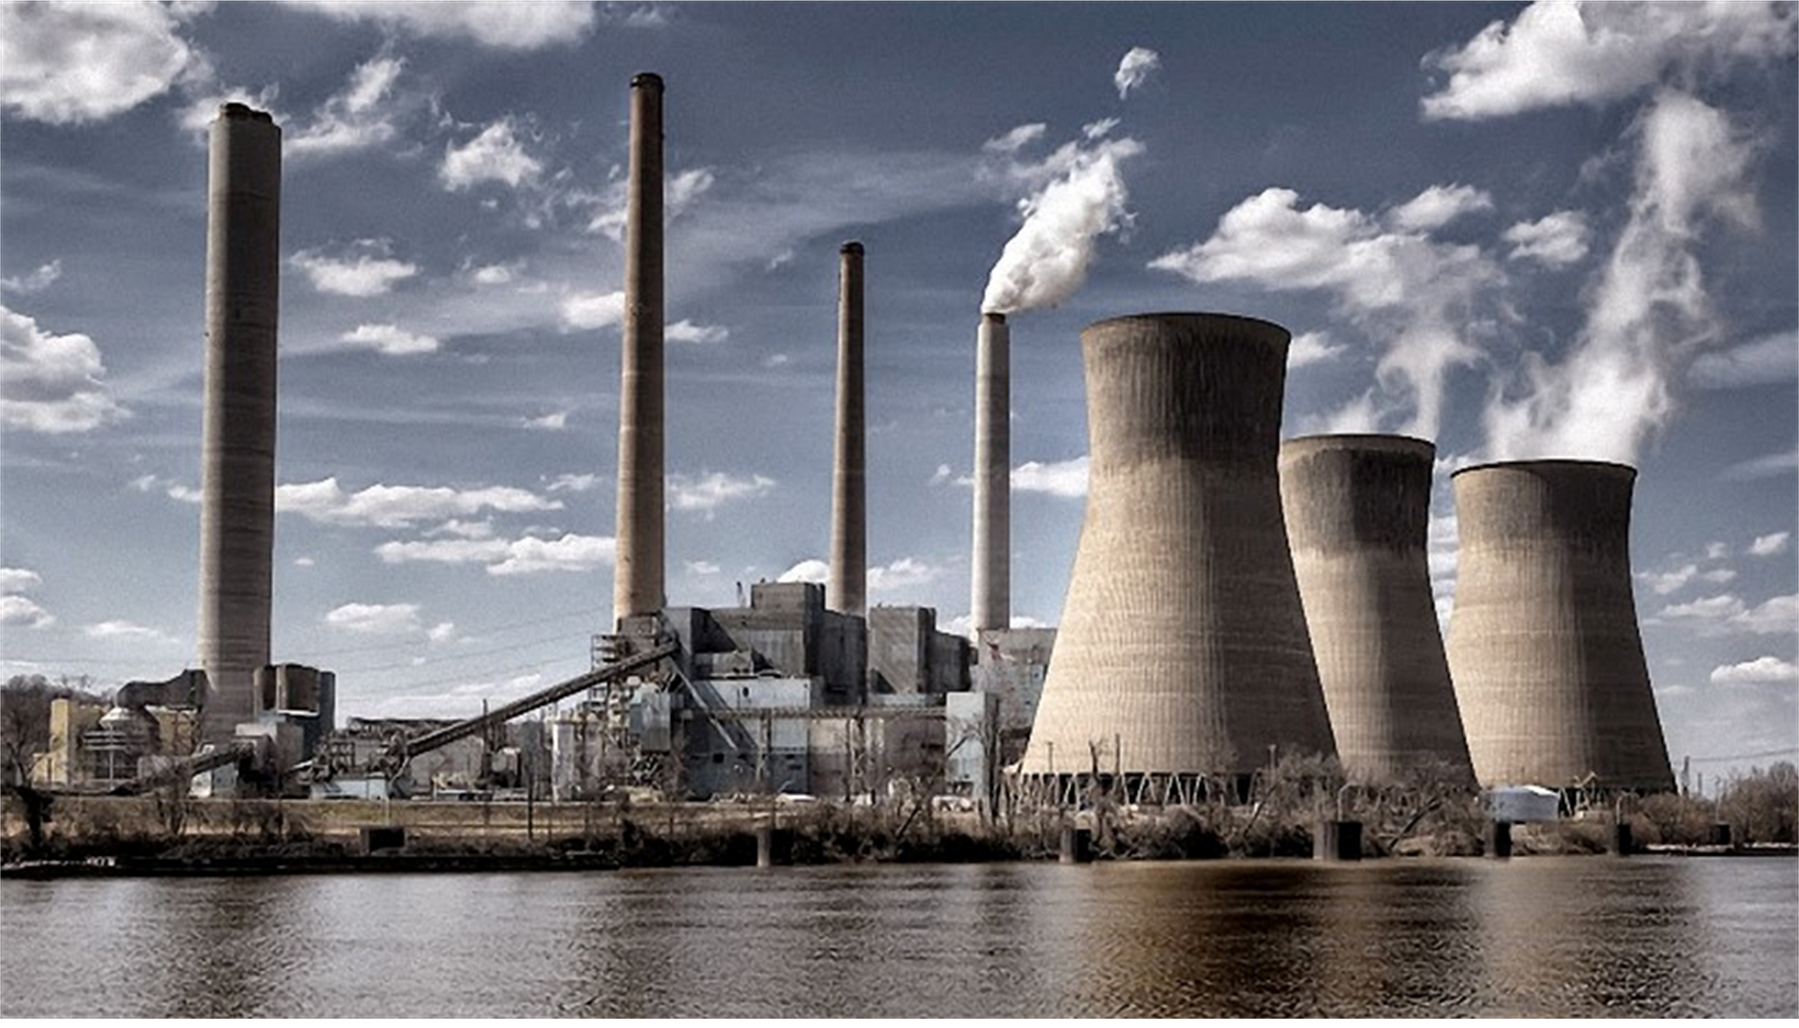
1
2
3
Влияние ТЭС на окружающую среду
4
5
6
7
8
9

Slide 6
1
2
В качестве топлива ежегодно уничтожается огромное количество ценного природного сырья, преимущественно органического, зачастую привозимого издалека.
3
4
5
6
7
8
9

Slide 7
1
2
3
Большой вред природе наносится при прокладке нефте- и газопроводов.
4
5
6
7
8
9

Slide 8
1
2
При работе ТЭС ежегодно образуются сотни миллионов тонн твердых отходов в виде золы и шлаков, которые практически не утилизируются, скапливаясь в огромных количествах на специальных полигонах. Они содержат целый ряд химических элементов, таких, как Zn, Mn, Sr, Ti, Ba и др., многие из которых токсичны. Эти элементы проникают из шлаков и золы в почву и подземные воды, делая их непригодными как для бытового, так и для хозяйственного использования.
3
4
5
6
7
8
9

Slide 9
1
2
3
Атмосферные выбросы ТЭС содержат SO2, оксиды азота, тяжелые металлы (As, Pb, Cd, V) и другие вредные для окружающей среды химические вещества.
4
5
6
7
8
9

Slide 10
1
2
3
Происходит загрязнение приземного слоя атмосферы большими количествами CO2, образующегося в результате процесса горения.
4
5
6
7
8
9

Slide 11
1
2
Локализованный процесс горения обуславливает возможность кислородного голодания региона ввиду превышения скорости потребления кислорода над скоростью его поступления в атмосферу за счет процесса фотосинтеза.
3
4
5
6
7
8
9

Slide 12
1
2
Вблизи ТЭС, работающих на угле, обычно превышен естественный радиационный фон. Это объясняется присутствием в угле микропримесей радиоактивных изотопов (U-238, Th-232 и др.), которые при работе ТЭС поступают в окружающую среду вместе с другими продуктами сгорания.
3
4
5
6
7
8
9

Slide 13
1
2
3
Происходит тепловое загрязнение природных водоемов, вода которых используется для охлаждения отработавшего пара из паровых турбин ТЭС.
4
5
6
7
8
9

Slide 14
1
2
3
Работа ТЭС способствует шумовому и электромагнитному загрязнению окружающей среды.
4
5
6
7
8
9

Slide 16
1
2
3
Влияние ГЭС на окружающую среду
4
5

Slide 17
1
2
Происходит нарушение естественных путей миграции рыб на нерестилища и обмеление самих нерестилищ в низовьях рек.
3
4
5

Slide 18
1
Оказывается большое влияние на водоснабжение, водоорошение, работу речного транспорта — то есть на судоходство рек.
2
3
4
5

Slide 19
1
2
3
Происходит затопление плодородных земель.
4
5

Slide 20
1
2
Возникает целый ряд экономических проблем: становятся необходимыми затраты на передислокацию населения, сельских хозяйств и промышленных объектов в новые районы из мест затопления.
.
3
4
5

Slide 21
1
2
Работа ГЭС способствует шумовому и электромагнитному загрязнению окружающей среды. Однако в работе ГЭС есть и свои плюсы: вода — возобновляемый природный ресурс; ГЭС не вносят химическое и тепловое загрязнения в окружающую среду; себестоимость энергии, вырабатываемой ГЭС, в 4 раза ниже, чем у ТЭС и во столько же раз быстрее ее самоокупаемость.
3
4
5

Slide 23
1
2
Основной опасностью при работе АЭС

Slide 24
1
2
является загрязнение окружающей среды радиоактивными отходами и тепловое загрязнение водоемов, вода из которых используется для охлаждения ядерного реактора и других агрегатов АЭС..

Slide 25
1
При проектировании и строительстве АЭС необходимо учитывать сейсмическую опасность в регионе, плотность населения, характеристику грунтовых слоев, вероятность наводнений, наличие достаточного количества воды для охлаждения реактора и другие условия. Очевидные преимущества АЭС: при сжигании 1 г ядерного топлива выделяется в 3106 раз больше теплоты, чем при сжигании 1 г угля; для работы АЭС мощностью в 1 млн. кВатт в течение 3-х лет нужно 2 вагона ядерного топлива, а для ТЭС с аналогичной мощностью — 300 000 вагонов угля.
2

Slide 26
1
2
3
Возможные варианты решения проблем энергетики
4
5

Slide 27
1
2
Несомненно, в ближайшей перспективе энергетическая область будет планомерно развиваться и преобладающей останется тепловая электроэнергетика. Существует большая вероятность повышения доли угля и прочих разновидностей топлива в производстве энергии. Негативное влияние энергетики на жизнедеятельность требуется снижать. И для этой цели уже разработано несколько способов решения проблемы. Все способы базируются на модернизации технологий подготовки топлива и извлечения опасных отходов.
3
4

Slide 28
1
Использовать усовершенствованное очистное оборудование. В данное время на большинстве ТЭС улавливаются твердые выбросы при помощи установки фильтров. При этом наиболее вредные загрязнители улавливаются в небольшом количестве. Сократить поступление соединений серы в атмосферный воздух путем предварительной десульфурации наиболее часто используемых разновидностей топлива. Химические или физические методики позволят извлечь из топливных ресурсов свыше половины серы до начала их сжигания.
2
3
4

Slide 29
1
2
Реальная перспектива сокращения негативного воздействия энергетики и уменьшения выбросов связана с простой экономией. Экономить электроэнергию в быту возможно путем улучшения изоляционных характеристик домов. Добиться высокой экономии энергии позволит смена электрических ламп с КПД не более 5% флуоресцентными. Заметно повысить КПД топлива и снизить негативный эффект энергетики можно посредством использования топливных ресурсов вместо ТЭС на ТЭЦ.
3
4

Slide 30
1
2
3
Использование вышеперечисленных способов в определенной мере позволит снизить последствия отрицательного воздействия энергетики. Постоянное развитие энергетической области требует комплексного подхода к решению проблемы и внедрения новых технологий.
4

